Slide 1
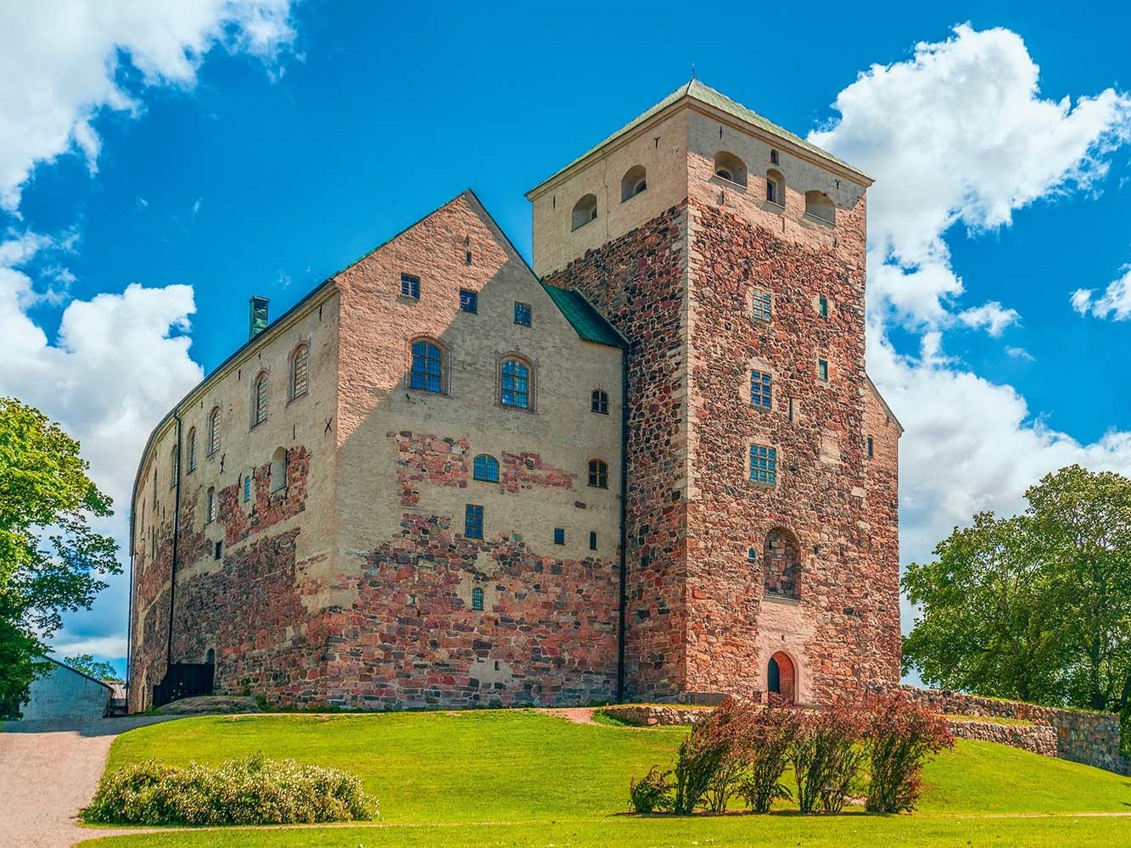
7. Maakuntien Ruotsista uudenaikaiseksi valtioksi
Sivut 66-75

Slide 2
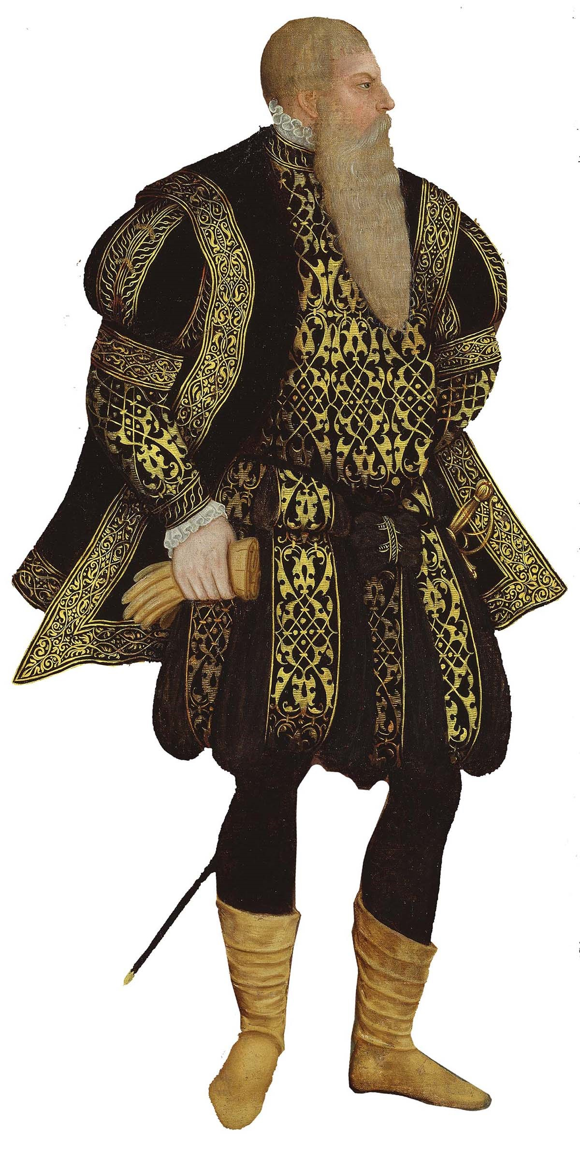
Kustaa Vaasan uudistukset
Kustaa Vaasa
irrotti Ruotsin Kalmarin unionista
lujitti kuninkaan ja valtion valtaa
loi perustan uudenaikaiselle valtiolle.

Slide 3
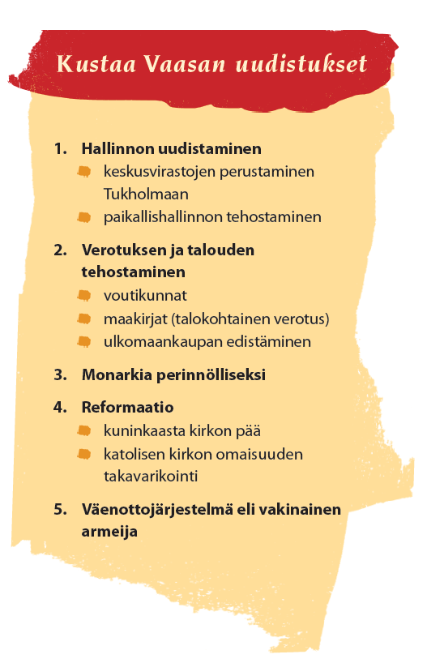

Slide 4
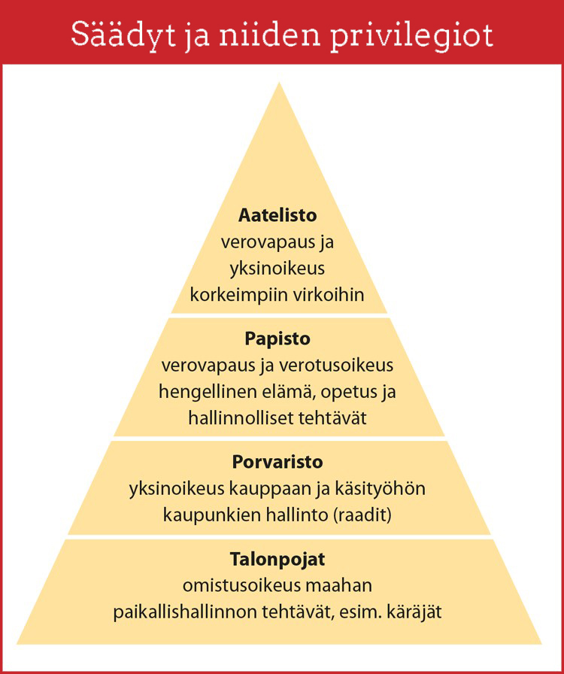
Säädyillä on oikeutensa
Saadakseen uudistuksensa toteutettua kuningas tarvitsi alamaistensa tukea.
Esimerkiksi reformaatio ja monarkian tekeminen perinnölliseksi vaati säätyjen suostumuksen.
Saadakseen säätyjen tuen kuninkaan oli ylläpidettävä oikeutta ja myönnettävä privilegioita.
Tarvittaessa kuningas kutsui koolle valtiopäivät. Valtiopäivätoiminnasta tuli säännöllistä 1600-luvun alussa.

Slide 5
Ruotsista moderni valtio?
Modernin valtion määritelmä:
suvereenisuus
  valtiolla yksinoikeus mm. käyttää väkivaltaa, jakaa oikeutta, kantaa veroja ja painaa rahaa valtion alueella
keskitetty, lakiin ja kirjallisiin dokumentteihin perustuva hallinto, joka ulottuu koko valtion alueelle
tarkasti määritellyt valtionrajat
säännöllinen armeija
pääkaupunki.
Arvioi oppikirjan avulla, tuliko Ruotsista moderni valtio 1500-luvulla.

Slide 6
Reformaatio
Reformaatio tarjosi Kustaa Vaasalle mahdollisuuden takavarikoida kirkon omaisuuden valtion velkojen kattamiseksi.
Syntyi luterilainen kansankirkko, jonka johdossa oli kuningas.
Kirkolliset käytännöt säilyivät ennallaan vielä pitkään, sillä kuningas ei halunnut ärsyttää kansaa.
Vähitellen siirryttiin kansankieliseen jumalanpalvelukseen.
Mikael Agricolan Abckiria ja Se Wsi testamenti loivat pohjan suomen kirjakielelle.

Slide 7
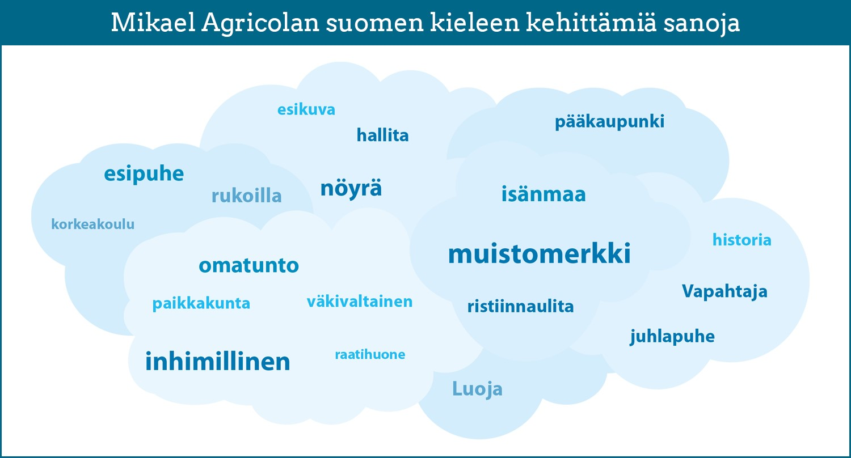

Slide 8
Kamppailu Ruotsin kruunusta
Eerik XIV peri isänsä kruunun ja vallan, mutta nuorempien poikien saamat herttuakunnat vaaransivat valtakunnan yhtenäisyyden.
Juhana sai herttuakunnakseen Suomen.
Juhana asettui puolisonsa Katariina Jagellonican kanssa Turun linnaan, mutta pian sen jälkeen Eerik vangitsi heidät.
Eerik XIV epäonnistui hallitsijana ja nuoremmat veljet vehkeilivät häntä vastaan.

Slide 9

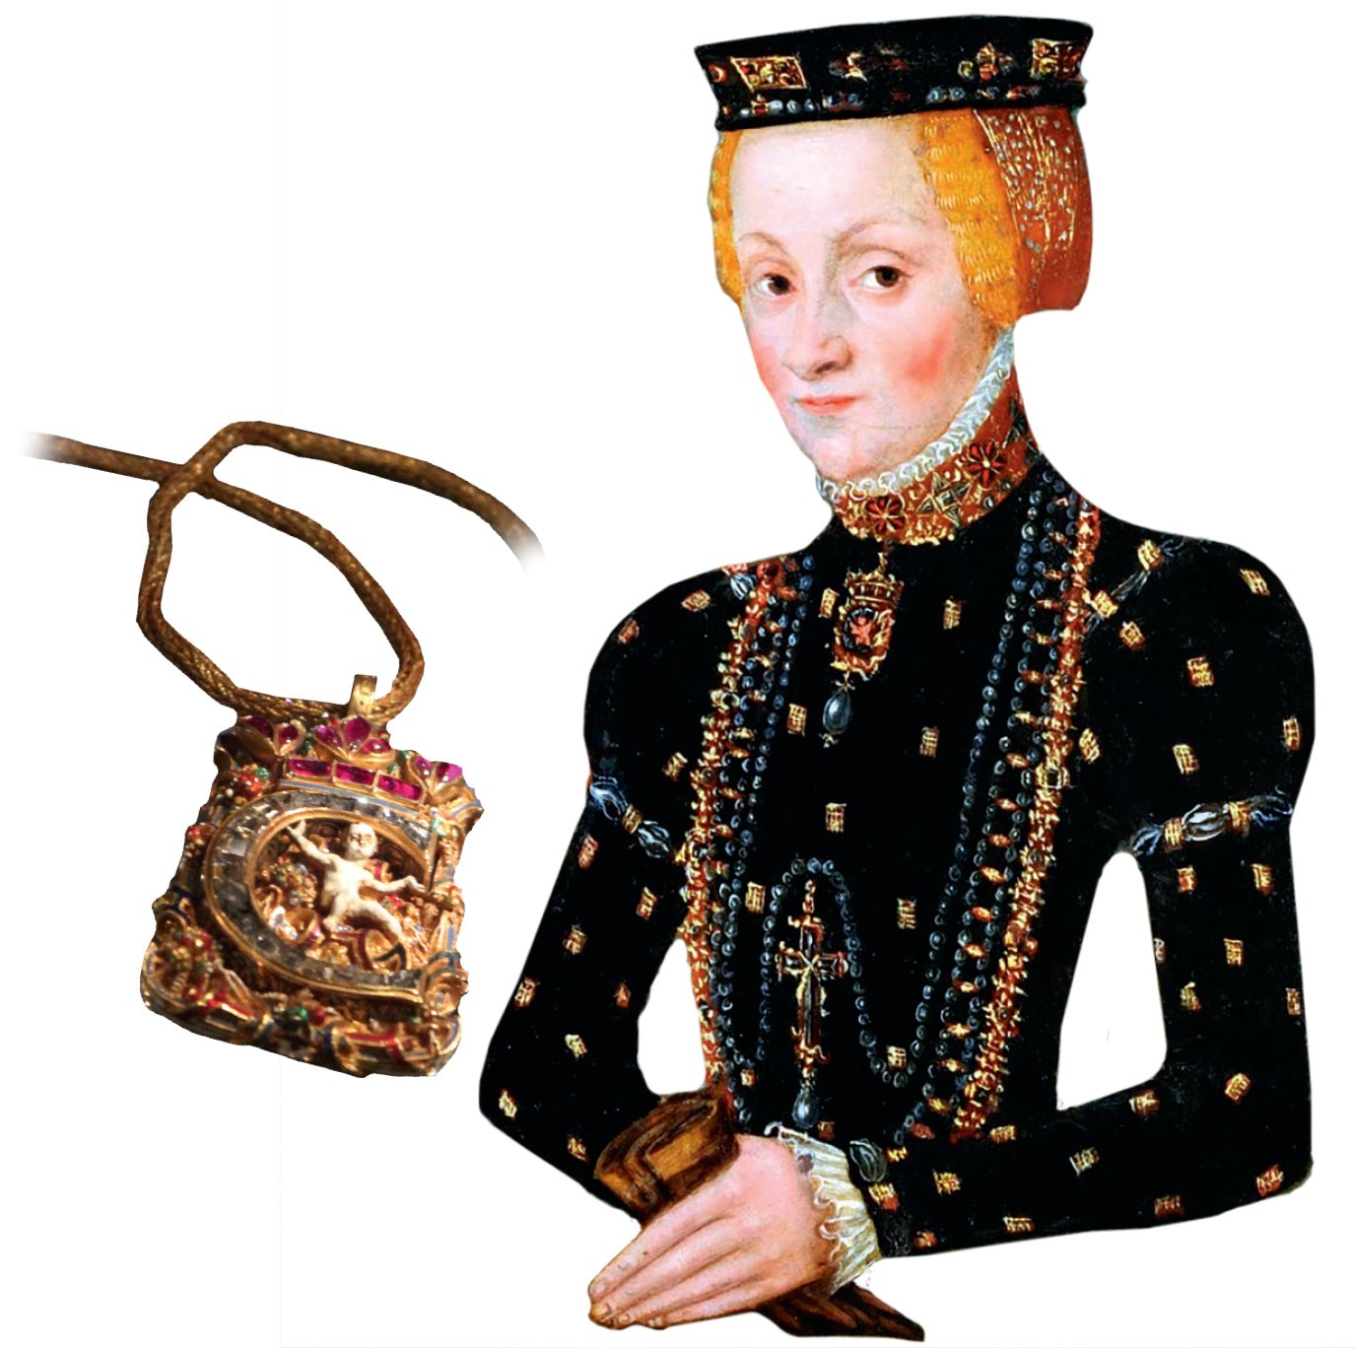
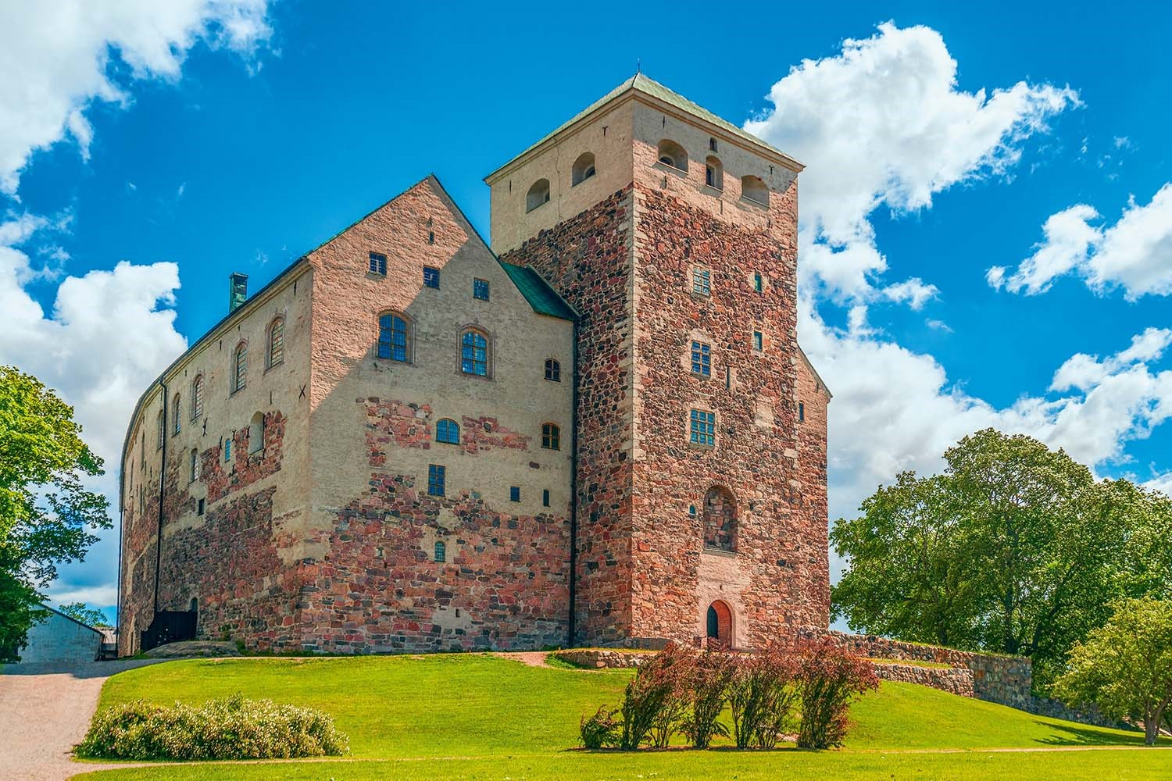
Ihmisen ääni: Kuninkaallisia naimakauppoja ja renessanssihovin elämää
Vinkki:
Katso ihmisen ääni -aukeaman teksti videomuodossa.
Notes:
Kalvon linkitys: https://www.youtube.com/watch?v=BrjXkBfKNK0&t=

Slide 10
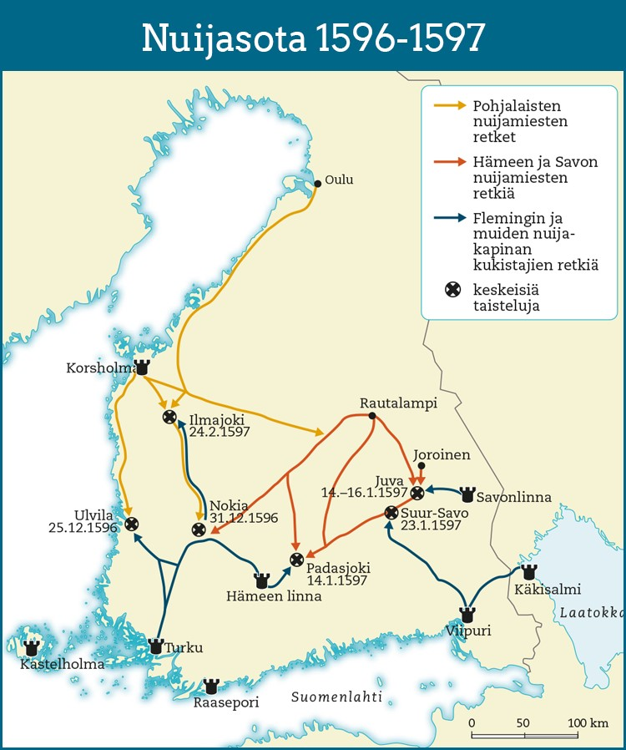
Nuijasota
Juhana III:n kuoleman jälkeen alkoi taistelu Ruotsin valtaistuimesta.
Suomen aatelisto tuki laillista kruununperijää, Juhanan poikaa Sigismundia.
Suomen käskynhaltija Klaus Flemingin joukkojen ylläpito jäi talonpoikien harteille.
Pohjanmaan ja Savon talonpojat nousivat kapinaan vuonna 1596 (nuijasota).
Kapina kukistettiin ja talonpoikia rangaistiin.
Kaarle-herttua voitti vastustajansa ja sai Ruotsin kruunun.

Slide 11
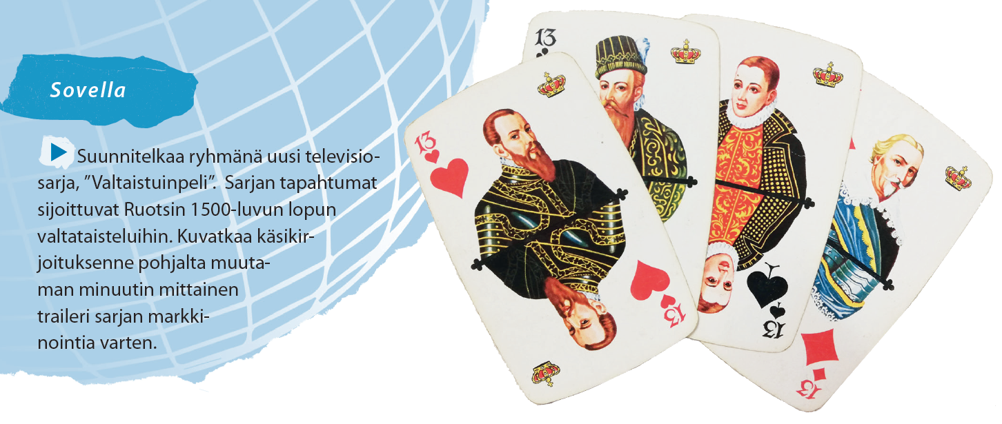

Dokumenttitehtävä: Suomen rahvaan valitus Juhana III:lle
Lue katkelma vuonna 1589 laaditusta Suomen rahvaan
valituksesta Juhana III:lle.
1. Mitä valituksen aiheita kuninkaan suomalaisilla alamaisilla oli?
2. Millä eri tavoin rahvas reagoi kasautuviin vaikeuksiinsa?
3. Pohdi, miksi kuningas ja hänen virkamiehensä eivät nähtävästi pystyneet takaamaan lakia ja järjestystä Suomessa.

